Slide 1

TORRELLES PROJECTE
ECS/ECR
AWS & TERRAFORM
Inici
AWS
Docker
Ecr/Ecs
Auto Scaling
El nostre projecte

Slide 2







PROJECTE
Inici
AWS
Docker
Ecr/Ecs
Auto Scaling
+
ECR
ASG
1
2
3
4

Slide 3
01
DOCKER & AWS
Inici
AWS
Docker
Ecr/Ecs
Auto Scaling
01
Empaquetament de l'aplicació web i dependències en local

Slide 4
DOCKER & EC2
Inici
AWS
Docker
Ecr/Ecs
Auto Scaling

Slide 5
01
AMAZON ECR
Inici
AWS
Docker
Ecr/Ecs
Auto Scaling
02
El magatzem segur per pujar i versionar la nostra imatge al núvol.

Slide 6
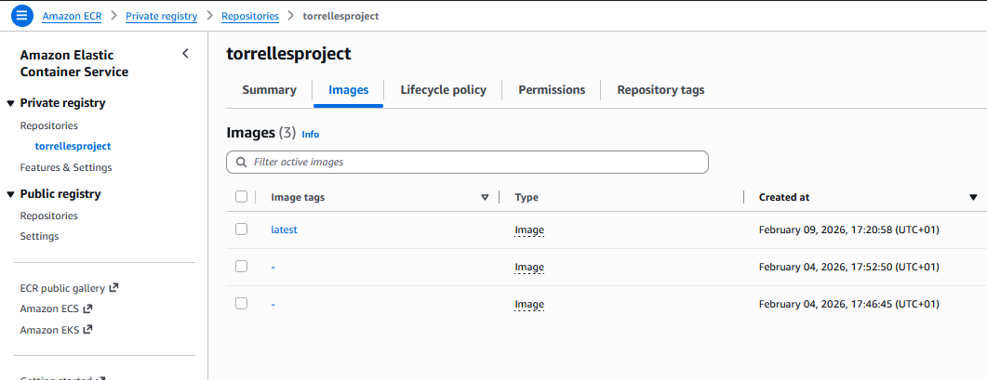
AMAZON ECR
Inici
AWS
Docker
Ecr/Ecs
Auto Scaling

Slide 7
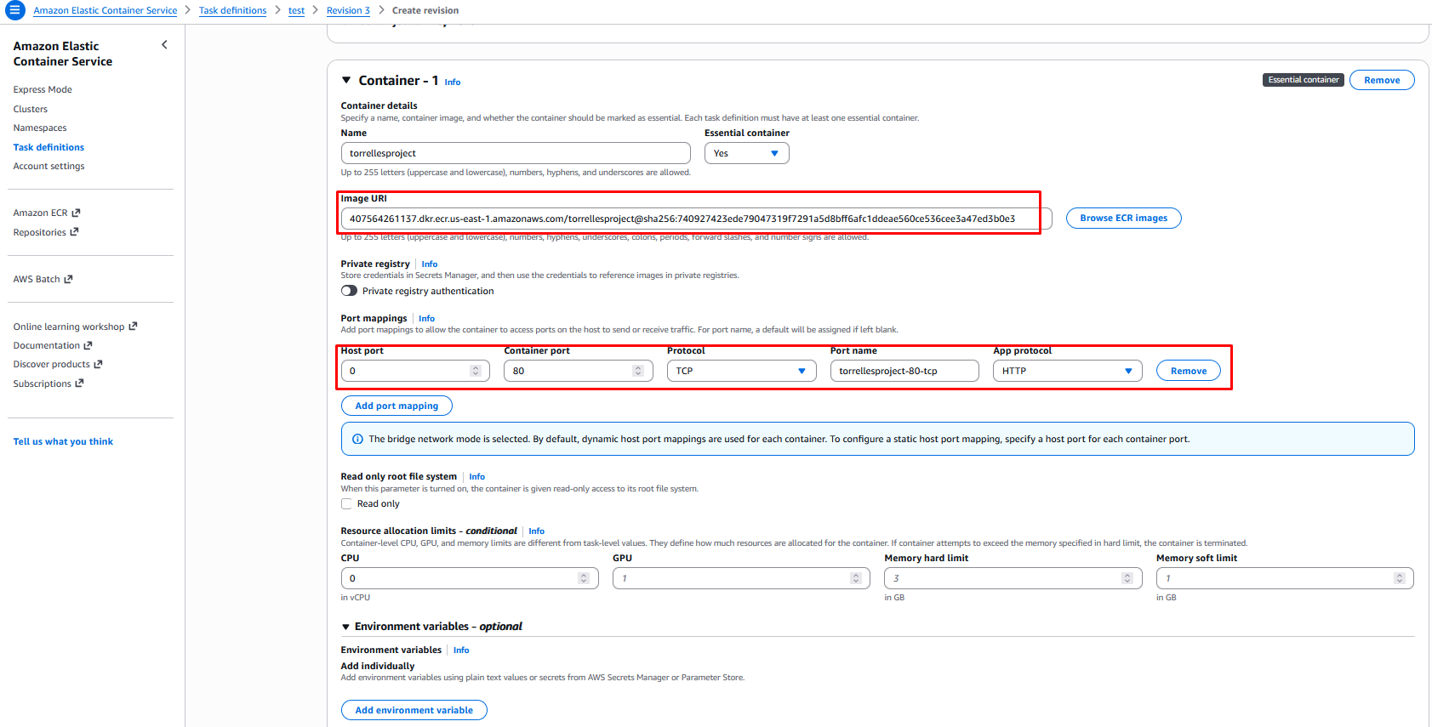
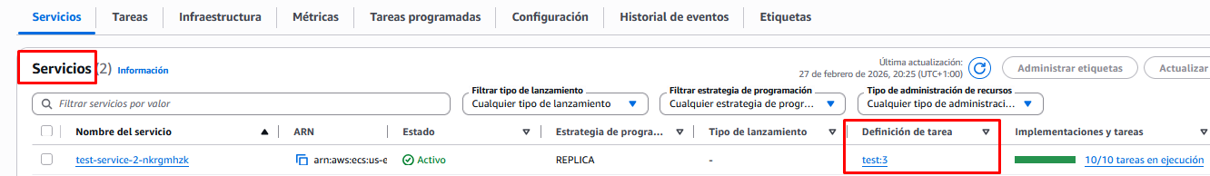
SERVICIOS & TASKS
Inici
AWS
Docker
Ecr/Ecs
Auto Scaling
ECR

Slide 8
01
AWS ECS
Inici
AWS
Docker
Ecr/Ecs
Auto Scaling
03
L'orquestrador i la recepta d'execució (Task Definition).

Slide 9
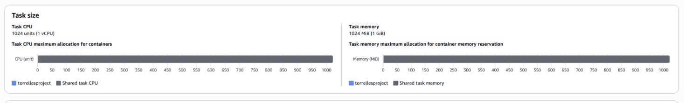
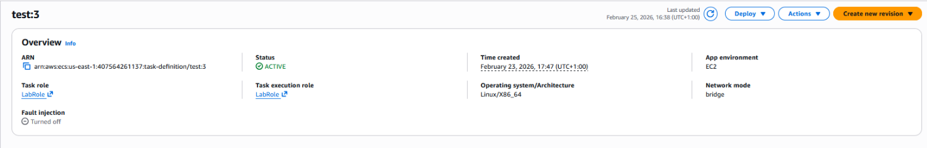
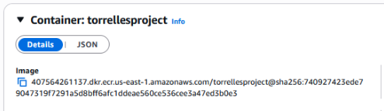
AMAZON ECS
Inici
AWS
Docker
Ecr/Ecs
Auto Scaling

Slide 10
01
AUTO SCALING
Inici
AWS
Docker
Ecr/Ecs
Auto Scaling
04
Creació i desplegament de "Torrelles Cinema" a AWS

Slide 11
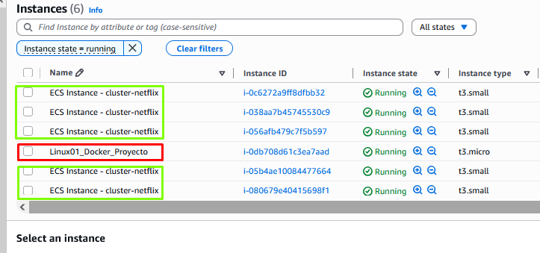
AUTO SCALING
Inici
AWS
Docker
Ecr/Ecs
Auto Scaling
ASG

Slide 12
01
IAC TERRAFORM
Inici
AWS
Docker
Ecr/Ecs
Auto Scaling
05
Automatització total de la infraestructura al núvol mitjançant codi

Slide 13
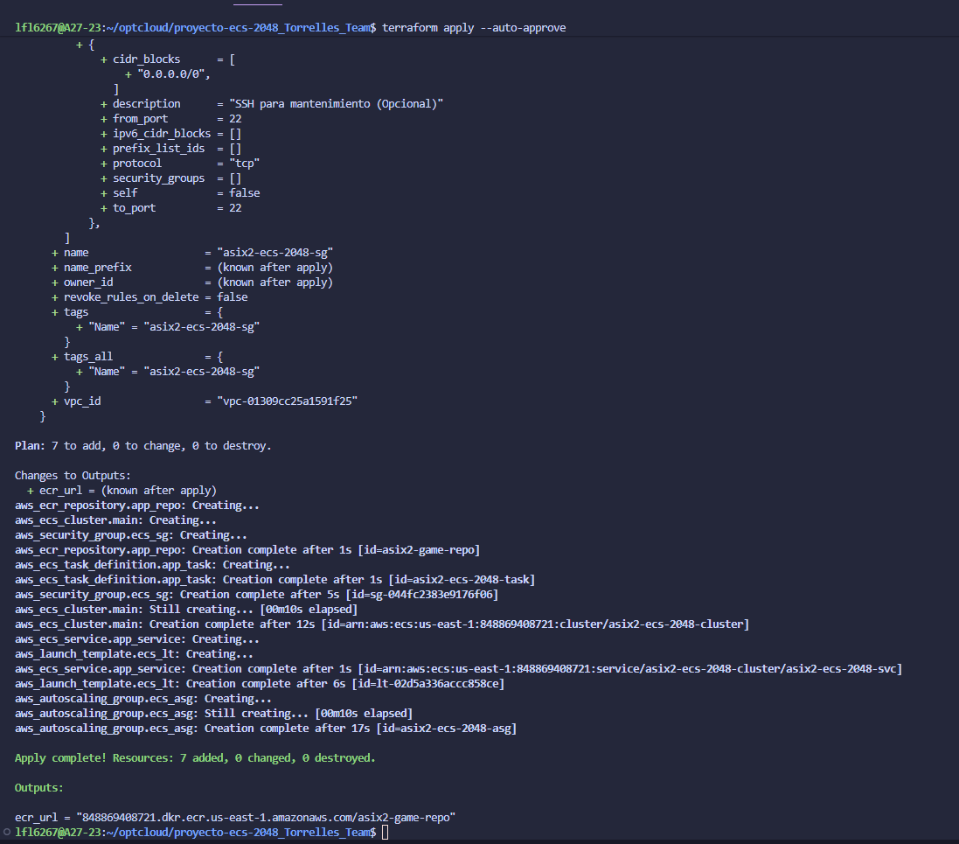
AUTOMATITZACIÓ
Inici
AWS
Docker
Ecr/Ecs
Auto Scaling
Infraestructura com a Codi (IaC): Pas de manual a 100% automatitzat.
Codi Modularitzat: Separació en provider.tf, network.tf, compute.tf i app.tf
Eficiència: Capacitat de crear i destruir tot l'entorn en menys de 3 minuts.

Slide 14
01
DIFICULTATS TÈCNIQUES
Inici
AWS
Docker
Ecr/Ecs
Auto Scaling
06

Slide 15
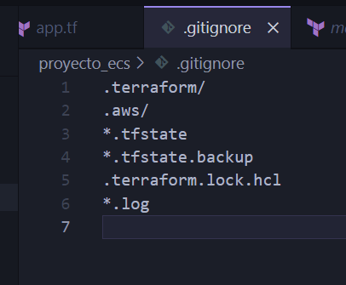
DIFICULTATS TÈCNIQUES
Inici
AWS
Docker
Ecr/Ecs
Auto Scaling
⚠️ Límit de pes a GitHub: Error per superar els 100MB.
⚠️ Caducitat de Credencials: Renovació constant del Session Token d'AWS.
⚠️ Conflictes de Ports (ASG): Solucionat amb el Dynamic Port Mapping (Host port: 0).

Slide 16
01
TREBALL FUTUR
Inici
AWS
Docker
Ecr/Ecs
Auto Scaling
07
Propostes de millora per escalar l'arquitectura en un entorn de producció real

Slide 17


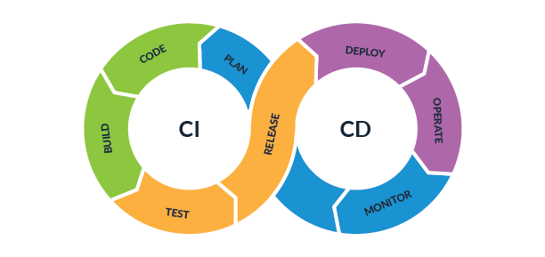
TREBALL FUTUR
Inici
AWS
Docker
Ecr/Ecs
Auto Scaling
Application Load Balancer (ALB): Distribució intel·ligent del trànsit.
Seguretat (HTTPS): Certificats amb AWS Certificate Manager (ACM).
Pipeline CI/CD: Desplegament automàtic amb GitHub Actions.

Slide 18
01
RESULTAT LIVE DEMO
Inici
AWS
Docker
Ecr/Ecs
Auto Scaling
08

Slide 19
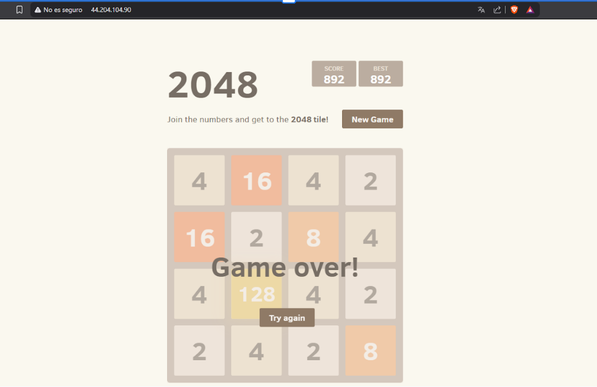
RESULTAT LIVE DEMO
Inici
AWS
Docker
Ecr/Ecs
Auto Scaling
(Partida de Lluc)

Slide 20
PREGUNTES??
Ara es el moment on podeu consultar-nos!

Slide 21
GRÀCIES PER LA VOSTRA ATENCIÓ

